Slide 1


Slide 2

Curso: HEI
Módulo: Competências Horizontais
Unidade Curricular: Competências Empreendedoras
Autor: ReadLab

Slide 3
Conteúdo
1
Empreendedorismo, Empreendedor, Oportunidade de empreendedorismo
6
Ordenamento do território - Clusters - Zonas industriais
2
Ambiente empresarial
7
Empreendedorismo agrícola
3
Modelo de negócio
8
Empreendedorismo internacional
4
Plano de negócios
9
e - Empreendedorismo
5
Financiamento
10
Empreendedorismo sustentável - verde - cíclico
Module: Horizontal Skills/ Learning Unit: Entrepreneurial Skills / Sub Unit: content
3

Slide 4

  Empreendedorismo, Empreendedor, Oportunidade de empreendedorismo
1.1 Empreendedorismo
O empreendedorismo é um conceito multifacetado, podendo definir-se empreendedorismo como a criação de uma empresa. Por este motivo, na literatura internacional, o empreendedorismo é também definido como criação de empresas.
Criatividade, inovação e otimização de recursos
O empreendedorismo engloba:
  descoberta de oportunidades
  Inovação redução de riscos
  características pessoais
  fatores ambientais
Module: Horizontal Skills/ Learning Unit: Entrepreneurial Skills/ Sub Unit: Entrepreneurship, Entrepreneur, Entrepreneurial opportunity
4

Slide 5



  Empreendedorismo, Empreendedor, Oportunidade de empreendedorismo
1.2 Medição do espírito empresarial
Metodologias
Taxa de emprego
propriedade de empresas taxa
a taxa de criação de novas empresas
Module: Horizontal Skills/ Learning Unit: Entrepreneurial Skills / Sub Unit: Entrepreneurship, Entrepreneur, Entrepreneurial opportunity
5

Slide 6




  Empreendedorismo, Empreendedor, Oportunidade de empreendedorismo
1.2 Medição do espírito empresarial
Monitor de Empreendedorismo Global (GEM)
É um programa de pesquisa que produz relatórios anuais sobre a atividade empreendedora das nações. Define 3 tipos de atividade empresarial :
O crescimento económico pode ser o resultado de As atividades relacionadas aos negócios estabelecidos e
Empreendedores nascentes
Novos empreendedores
Empreendedores estabelecidos
As atividades relacionadas com os processos empresariais de criação de novos negócios (start-ups).
Module: Horizontal Skills/ Learning Unit: Entrepreneurial Skills / Sub Unit: Entrepreneurship, Entrepreneur, Entrepreneurial opportunity
6

Slide 7





  Empreendedorismo, Empreendedor, Oportunidade de empreendedorismo
1.3 O Empreendedor
  Toma decisões e assume riscos
  Organiza os fatores de produção da forma mais eficiente para obter o máximo resultado possível
  Utiliza inovações e segue iniciativas empresariais inovadoras para obter ideias
  Procura oportunidades de lucro e adota estratégias inteligentes.
Características de um empresário
Module: Horizontal Skills/ Learning Unit: Entrepreneurial Skills / Sub Unit: Entrepreneurship, Entrepreneur, Entrepreneurial opportunity
7

Slide 8


  Empreendedorismo, Empreendedor, Oportunidade de empreendedorismo
1.4 Oportunidade empresarial
Uma oportunidade de negócio é a capacidade do empresário para satisfazer uma nova necessidade que surge no mercado.
Como se identifica uma oportunidade de negócio?
Uma combinação da compreensão de uma necessidade do consumidor e da identificação simultânea de recursos inexplorados.
Fatores que podem influenciar:
  o grau de vigilância e de reação do empresário às novas informações.
  os conhecimentos e informações que alguns empresários possuem e o facto de outros não os possuírem ao mesmo tempo.
  a descoberta acidental, bem como a descoberta resultante da investigação consciente e das redes de empresas
  características pessoais, como a assunção de riscos, o otimismo, o sentido de controlo interno e a criatividade.
Module: Horizontal Skills/ Learning Unit: Entrepreneurial Skills / Sub Unit: Entrepreneurship, Entrepreneur, Entrepreneurial opportunity
8

Slide 9
2. Ambiente empresarial
2.1 Análise do ambiente interno
Recursos tangíveis | Exemplos
Recursos Financeiros | Capacidade de endividamento da empresa Capacidade de capital próprio da empresa.
Recursos Naturais | Localização, integridade do equipamento e acesso às matérias-primas.
Recursos Humanos | Educação, experiência, inteligência, perspicácia, adaptabilidade, lealdade dos empregados.
Recursos organizacionais | Estrutura empresarial, sistemas de controlo, coordenação e planeamento.
Recursos intangíveis | Exemplos
Recursos tecnológicos | Capacidade tecnológica
Recursos de inovação | Empregados com competências significativas, instalações de investigação
Reputação | Reputação junto dos clientes, Reputação junto dos fornecedores
Tabela 2.1 | Exemplos de recursos corpóreos e incorpóreos (Papadakis, 2002)
Module: Horizontal Skills/ Learning Unit: Entrepreneurial Skills/ Sub Unit: Entrepreneurial Environment
9

Slide 10
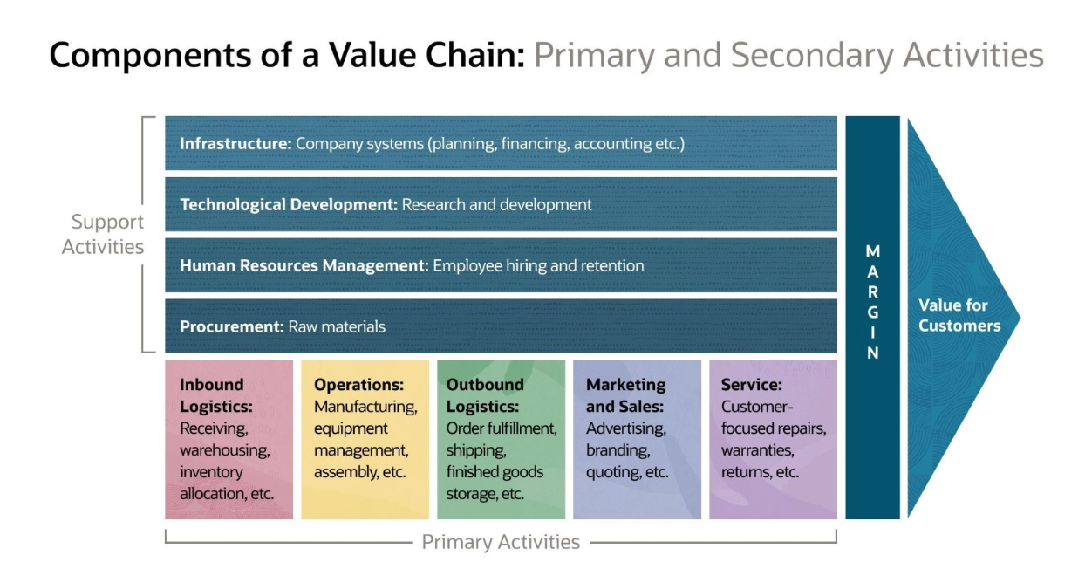
Module: Horizontal Skills/ Learning Unit: Entrepreneurial Skills/ Sub Unit: Entrepreneurial Environment
10

Slide 11
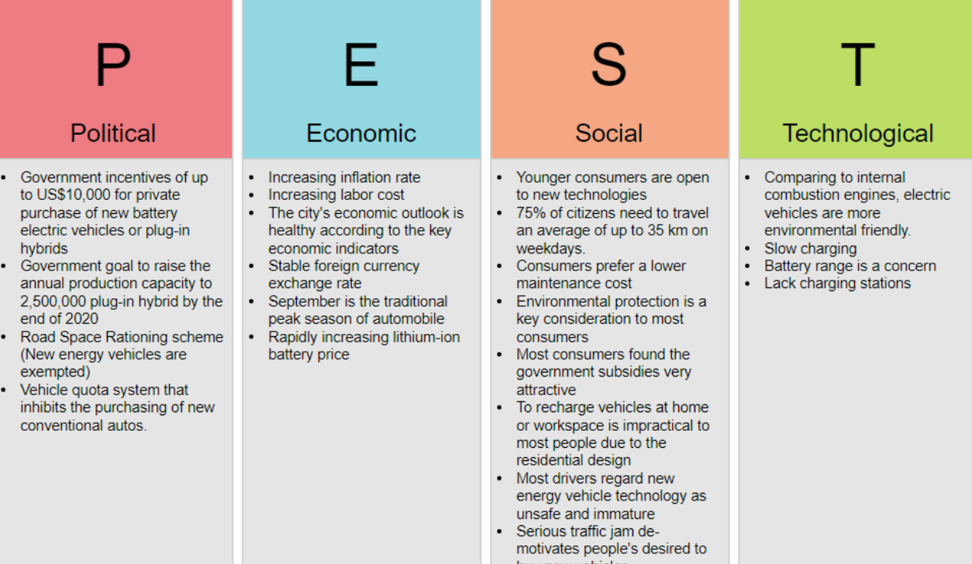
2. Ambiente empresarial
2.2 Análise estratégica do ambiente externo
Module: Horizontal Skills/ Learning Unit: Entrepreneurial Skills/ Sub Unit: Entrepreneurial Environment
11

Slide 12

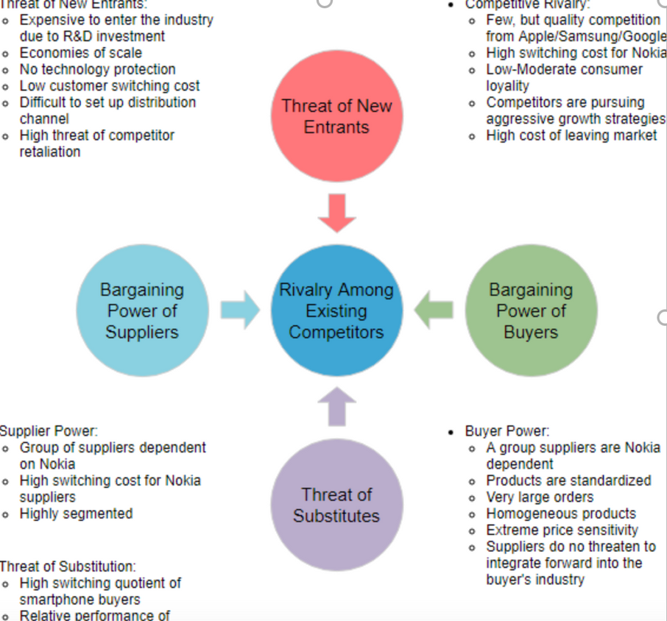
2. Ambiente empresarial
2.2 Análise estratégica do ambiente externo
Espera-se que cada potencial empresário beneficie da experiência acumulada de uma comunidade empresarial e que esteja motivado para ser ativo neste ambiente.
Por conseguinte, não há dúvida de que o nível de atividade empresarial é uma amostra da cultura de uma sociedade e reflete certamente as suas características culturais.
Module: Horizontal Skills/ Learning Unit: Entrepreneurial Skills / Sub Unit: Entrepreneurial Environment
12

Slide 13
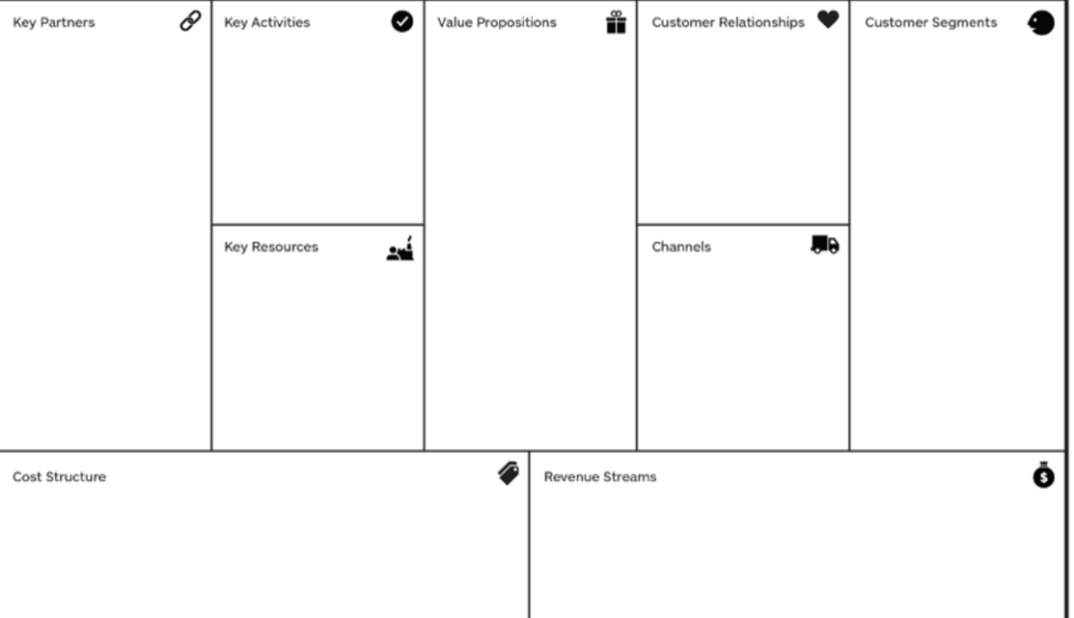
3. Modelo de negócio
O Business Model Canvas inclui 9 áreas de interesse que descrevem os fatores críticos que o candidato a empresário deve analisar para tirar conclusões claras sobre a perspetiva da sua ideia.
Module: Horizontal Skills/ Learning Unit: Entrepreneurial Skills/ Sub Unit: Business Model Canvas
13

Slide 14
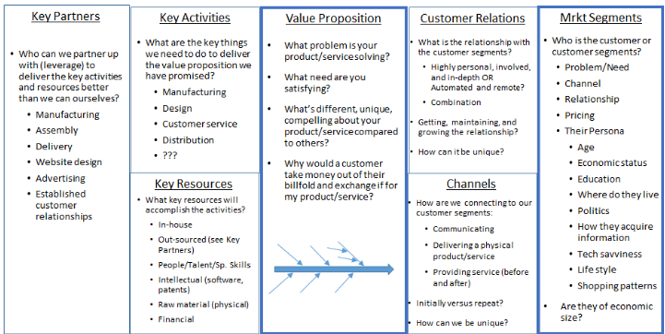
3. Modelo de negócio
Module: Horizontal Skills/ Learning Unit: Entrepreneurial Skills / Sub Unit: Business Model Canvas
14

Slide 15
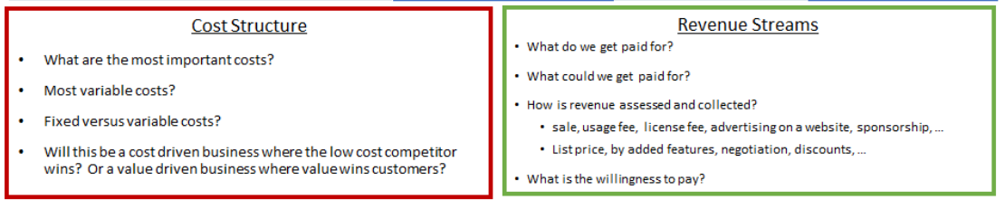
3. Modelo de negócio
O ponto final da análise Canvas é a investigação e análise dos elementos de custo que criam o valor gerado pela nossa empresa. Quais são os principais custos que temos e que recursos ou atividades críticas custam mais?
Module: Horizontal Skills/ Learning Unit: Entrepreneurial Skills/ Sub Unit: Business Model Canvas
15

Slide 16

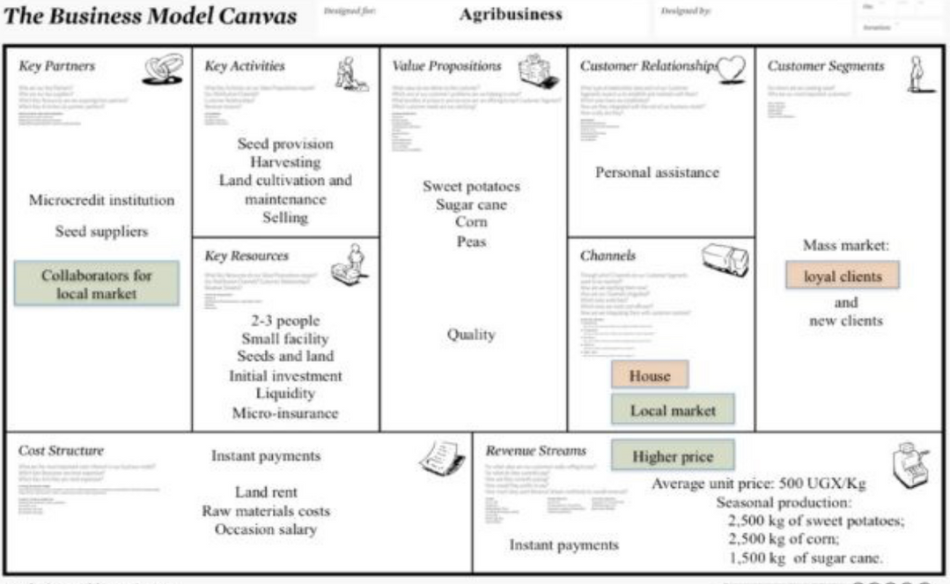
3. Modelo de negócio
O modelo de negócio apresentado na figura seguinte representa a definição de um negócio, que foi realizada a partir da análise de um negócio de sucesso, gerido por Cacoda Poe.
Module: Horizontal Skills/ Learning Unit: Entrepreneurial Skills / Sub Unit: Business Model Canvas
16

Slide 17


4. Plano de negócios
4.1 Definição
Descreve onde estamos, para onde queremos ir e como conseguiremos lá chegar.
Estudo de viabilidade de uma nova empresa
b) Estudo para a criação de uma nova empresa num novo sector
c) Encontrar apoio financeiro para os novos projetos
d) Estudo das funções de negócio de uma empresa para responder a questões
4.2 Resumo executivo
  um breve historial do sector em que a organização opera
  a visão e a missão da empresa
  os principais objetivos
  a situação atual da organização
  os produtos/serviços que oferece
  o grau de aceitação por parte dos consumidores/clientes
  a estratégia para obter vantagem competitiva
  alguns dados financeiros úteis
Module: Horizontal Skills/ Learning Unit: Entrepreneurial Skills / Sub Unit: Business Plan
17

Slide 18




4. Plano de negócios
4.3 Descrição da empresa
Empresa: Esta secção dá ao leitor uma visão geral da empresa. Descreva as situações e circunstâncias pessoais que o levaram, enquanto empresário, a dar este passo.
Produtos/Serviços: Apresente o seu produto ou serviços ao leitor. Compare os seus produtos com os existentes no mercado e apresente os elementos mais impressionantes dos seus produtos.
Plano de exploração: explica como é que a empresa vai funcionar. Inclui a localização da empresa, a descrição do seu funcionamento, o equipamento necessário, os fornecedores e o pessoal necessário. É igualmente importante apresentar a estrutura de gestão da empresa.
Gestão, Organização, Propriedade : Nesta secção, é apresentada a equipa de gestão. Como é que a empresa está organizada e qual é a sua estrutura de propriedade? A estrutura de gestão deve ter níveis claros de autoridade. Convença os seus leitores das capacidades da equipa de gestão.
Module: Horizontal Skills/ Learning Unit: Entrepreneurial Skills / Sub Unit: Business Plan
18

Slide 19
4. Plano de negócios
4.4 O Mercado
  Sector, concorrência e mercado: Descreva o sector em que opera, com o estado atual do mesmo, bem como quaisquer tendências que reconheça.
  Principais concorrentes: identifique as empresas com as quais concorre.
  Mercado: Apresente o tamanho do seu mercado.
4.5 A estratégia e a sua aplicação
Plano de marketing
Mencionar a vantagem comparativa
Analise a sua política de preços e compare-a
Explicar as formas como os seus produtos chegarão aos consumidores
Como tenciona anunciar os seus produtos aos consumidores?
Objetivos e estratégias
Descreva os seus objetivos gerais, volume de vendas, estimativa de lucros, entrada em novos mercados, aumento da quota de mercado.
Module: Horizontal Skills/ Learning Unit: Entrepreneurial Skills/ Sub Unit: Business Plan
19

Slide 20


4. Plano de negócios
4.6 Análise financeira
4.7 Estrutura de um plano de negócios
Inclui a apresentação da situação financeira da empresa e das suas perspetivas financeiras, em combinação com o orçamento de custos e a avaliação do plano de investimento, bem como a escolha das fontes de financiamento.
O formato de um plano de atividades não é normalizado, nem em termos da sua estrutura nem do seu conteúdo. A estrutura de um plano de negócios inclui necessariamente todas as secções acima mencionadas.
Module: Horizontal Skills/ Learning Unit: Entrepreneurial Skills / Sub Unit: Business Plan
20

Slide 21
5. Financiamento
Fontes de financiamento
Património
Loan funds
Subsídios
Fundos de empréstimo
Loan funds
As fontes internas de financiamento incluem os fundos pessoais do empresário ou o que ele pode retirar do seu ambiente. Tipicamente, Deakins & Freel (2007) descrevem-nas como "3F" (amigos, família e fundador).
As fontes externas de financiamento incluem empréstimos bancários a curto prazo, sociedades de capital de risco, investidores oficiais ou não oficiais, locações financeiras ou mesmo subsídios e subvenções. Os empréstimos bancários são a forma mais comum e mais importante de financiamento externo das empresas.
As subvenções são uma forma alternativa de financiamento externo. Estes subsídios correspondem geralmente a uma percentagem do capital total do investimento e constituem o incentivo mais atrativo e importante para o potencial investidor.
Module: Horizontal Skills/ Learning Unit: Entrepreneurial Skills / Sub Unit: Funding
21

Slide 22
5. Financiamento
Fontes de Financiamento
Loan funds
Arranque e condicionalismos financeiros
Capitais de risco
As fontes internas de financiamento incluem os fundos pessoais do empresário ou o que ele pode retirar do seu ambiente. Tipicamente, Deakins & Freel (2007) descrevem-nas como "3F" (amigos, família e fundador).
As fontes externas de financiamento incluem empréstimos bancários a curto prazo, sociedades de capital de risco, investidores oficiais ou não oficiais, locações financeiras ou mesmo subsídios e subvenções. Os empréstimos bancários são a forma mais comum e mais importante de financiamento externo das empresas.
Module: Horizontal Skills/ Learning Unit: Entrepreneurial Skills/ Sub Unit: Funding
22

Slide 23
5. Financiamento
Fontes de financiamento
Oportunidades de financiamento para os agricultores
Política Agrícola Comum (PAC)
Investigação e inovação
Financiamento da UE
Emprego nas zonas rurais
O programa europeu de intercâmbio para empresários
Conselho Europeu de Inovação(EIC)
Module: Horizontal Skills/ Learning Unit: Entrepreneurial Skills / Sub Unit: Funding
23

Slide 24





6. Ordenamento do território - Clusters - Zonas industriais
6.1 Ordenamento do território
Os fatores que influenciam a escolha da localização são:
Fabrico
Comércio grossista
Retalho
Prestação de serviços
6.2 Clusters
Os clusters, de acordo com Porter, são concentrações geográficas de empresas e organizações interligadas num domínio específico.
Module: Horizontal Skills/ Learning Unit: Entrepreneurial Skills/ Sub Unit: Spatial Planning – Clusters – Industrial Areas
24

Slide 25

6. Ordenamento do território - Clusters - Zonas industriais
6.3 Zona e área industrial - Parques empresariais
  a disposição da área no seu estado natural sem a organização de redes de infraestruturas básicas.
  os custos dos projetos de infraestruturas são suportados pelas próprias empresas.
  a assunção de compromissos por parte das empresas que se instalam na zona, no que respeita às condições de construção e de funcionamento antipoluição.
Module: Horizontal Skills/ Learning Unit: Entrepreneurial Skills / Sub Unit: Spatial Planning – Clusters – Industrial Areas
25

Slide 26

7. Empreendedorismo agrícola
A agricultura é um dos maiores sectores de atividade do mundo, incluindo a pesca.
Contribui com 3% do PIB mundial e emprega mais de mil milhões de pessoas, mais de 26% de todos os trabalhadores do mundo, de acordo com a Organização Internacional do Trabalho. Este facto demonstra a sua enorme influência no mundo.
No entanto, cerca de 500 milhões de pequenas explorações agrícolas em todo o mundo não ganham dinheiro suficiente para manter a sua família acima do limiar de pobreza, de acordo com o Fundo Internacional para o Desenvolvimento Rural.
Module: Horizontal Skills/ Learning Unit: Entrepreneurial Skills/ Sub Unit: Agricultural Entrepreneurship
26

Slide 27

8. Empreendedorismo internacional
As opções estratégicas através das quais uma empresa pode operar a nível internacional podem ser as importações ou as exportações.
Vantagens da exportação:
  aumentar a competitividade
  aumento das vendas e dos lucros
  conquista de uma quota de mercado mundial
  reduzir a dependência dos mercados existentes
  etc......
Os maiores obstáculos às transações internacionais são as mudanças na economia do país de operação.
Module: Horizontal Skills/ Learning Unit: Entrepreneurial Skills / Sub Unit: International Entrepreneurship
27

Slide 28

9. e - Empreendedorismo
O Empreendedorismo Eletrónico é um conjunto de estratégias empresariais que visam apoiar e transformar áreas específicas da atividade empresarial, com recurso às novas tecnologias.
As principais utilizações atuais incluem :
  a automatização, simplificação e redefinição dos processos de negócio
  a criação de relações personalizadas
  melhoria da qualidade e criação de serviços/produtos
  redução de custos
  aumento da margem de lucro
E - comércio
O comércio eletrónico é definido como o comércio de bens e serviços efetuado à distância por meios eletrónicos, ou seja, com base na transmissão eletrónica de dados.
Module: Horizontal Skills/ Learning Unit: Entrepreneurial Skills / Sub Unit: e - Entrepreneurship
28

Slide 29

10. Empreendedorismo sustentável - verde - cíclico
10.1 Empreendedorismo sustentável
10.2 Empreendedorismo ecológico
"Empreendedorismo verde" é o nome dado à forma de atividade económica que coloca a proteção do ambiente e a natureza em geral no centro da sua estratégia. O "empresa ecológica" mantém uma atitude positiva em relação à proteção do ambiente em todas as suas atividades.
Module: Horizontal Skills/ Learning Unit: Entrepreneurial Skills/ Sub Unit: Sustainable - Green - Cyclical Entrepreneurship
29

Slide 30
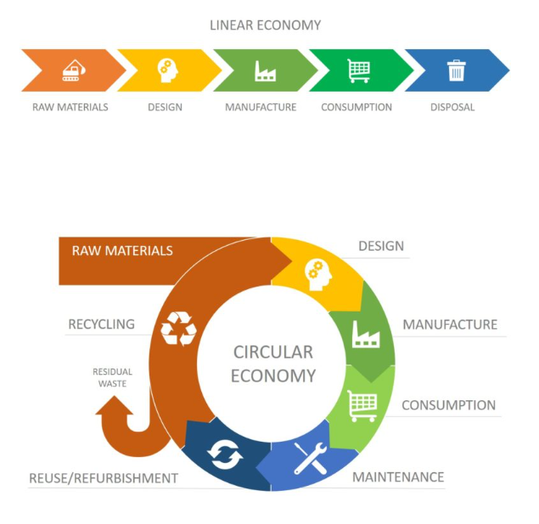


10. Empreendedorismo sustentável - verde - cíclico
10.3 Economia circular e empreendedorismo
O desenvolvimento circular é um modelo de produção e consumo económico, social e ambiental que visa construir uma sociedade sustentável baseada num modelo circular. O seu objetivo é desenvolver recursos recicláveis e sustentáveis para proteger a sociedade dos resíduos. O objetivo é permitir que as economias e as sociedades em geral se tornem mais autónomas e sustentáveis.
Module: Horizontal Skills/ Learning Unit: Entrepreneurial Skills/ Sub Unit: Sustainable - Green - Cyclical Entrepreneurship
30

Slide 31


